Slide 1
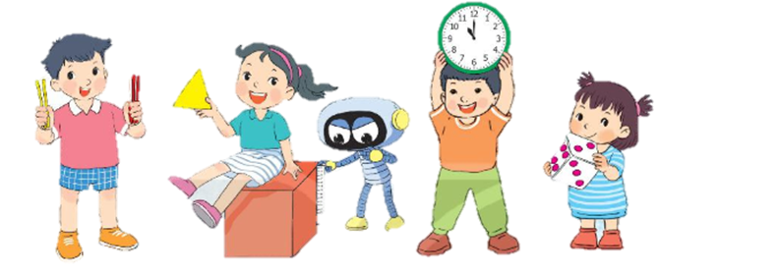
TOÁN 1

Slide 2
DU HÀNH VŨ TRỤ

Slide 3
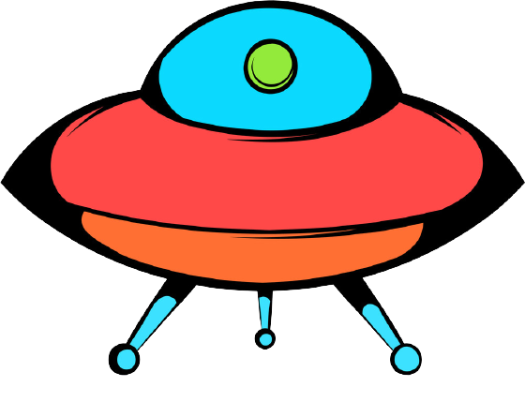
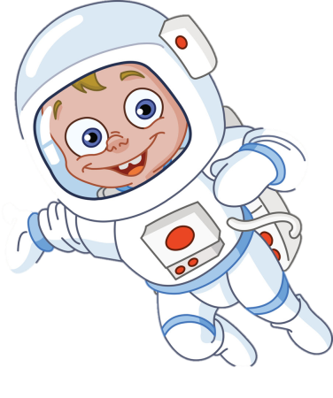

Slide 4
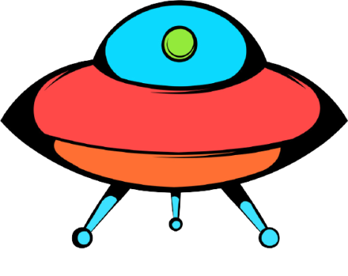
Đâu là hình tam giác?
A
B

Slide 5
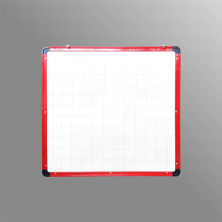
NỐI
Hình chữ nhật
Hình tròn
Hình vuông
Notes:
GV yêu cầu HS nói tên các hình rồi GV nối chứ đừng bắt HS dựa vào chữ để tl vì HS chưa biết đọc

Slide 6
Có mấy hình chữ nhật?
3
4

Slide 7
Notes:
Ngôi sao may mắn, HS được tặng quà

Slide 8
Đúng chọn Đ, sai chọn S
?
S
Quyển sách Toán của em có dạng hình tròn.
?
Đ
Bảng con của em có dạng hình chữ nhật.
?
S
Cây bút chì của em có dạng hình vuông.
?
Đ
Chiếc quạt treo tường có dạng hình tròn.
Notes:
Chỉ vào bộ phận lồng quạt để HS thấy nó có dạng hình tròn. Tuy nhiên GV có thể linh động thay đổi nội dung cho phù hợp.

Slide 9
LÀM QUEN VỚI MỘT SỐ
HÌNH PHẲNG
Chủ đề 2
Bài 7
HÌNH VUÔNG, HÌNH TRÒN,
HÌNH TAM GIÁC, HÌNH CHỮ NHẬT

Slide 10
Sách Toán_trang 48

Slide 11
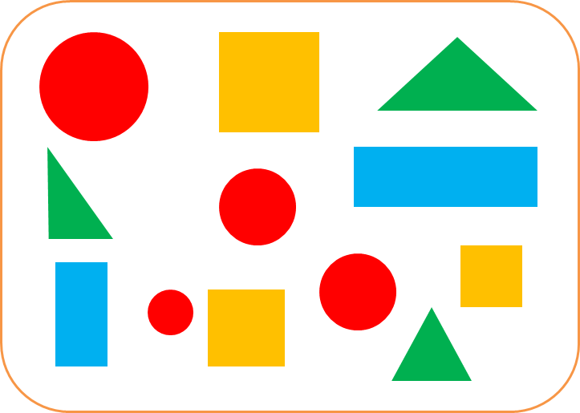
1
Có bao nhiêu hình tròn? Bao nhiêu hình vuông?
Bao nhiêu hình tam giác? Bao nhiêu hình chữ nhật?
?
4
?
3
?
3
?
2

Slide 12
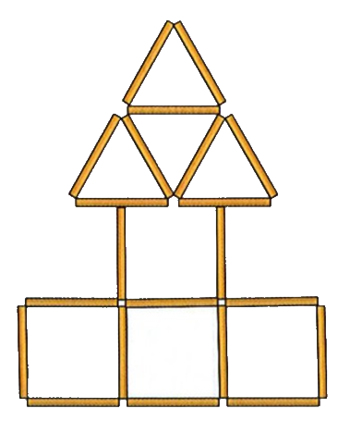
2
Các que tính được xếp thành hình dưới đây. Trong hình đó có bao nhiêu hình vuông? Bao nhiêu hình tam giác?
?
4
?
5

Slide 13
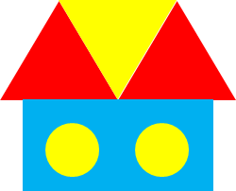
3
Có bao nhiêu hình vuông, hình tròn, hình tam giác, hình chữ nhật trong mỗi hình sau?
a)
b)
c)
Câu | Hình tròn | Hình chữ nhật | Hình tam giác | Hình vuông
a) | ? | ? | ? | ?
b) | ? | ? | ? | ?
c) | ? | ? | ? | ?
2
1
3
0
1
0
3
0
2
3
1
0
Notes:
Tác giả SGK đã lồng ghép thống kê vào hình học

Slide 14
4
Những hình nào không phải là hình vuông?

Slide 15
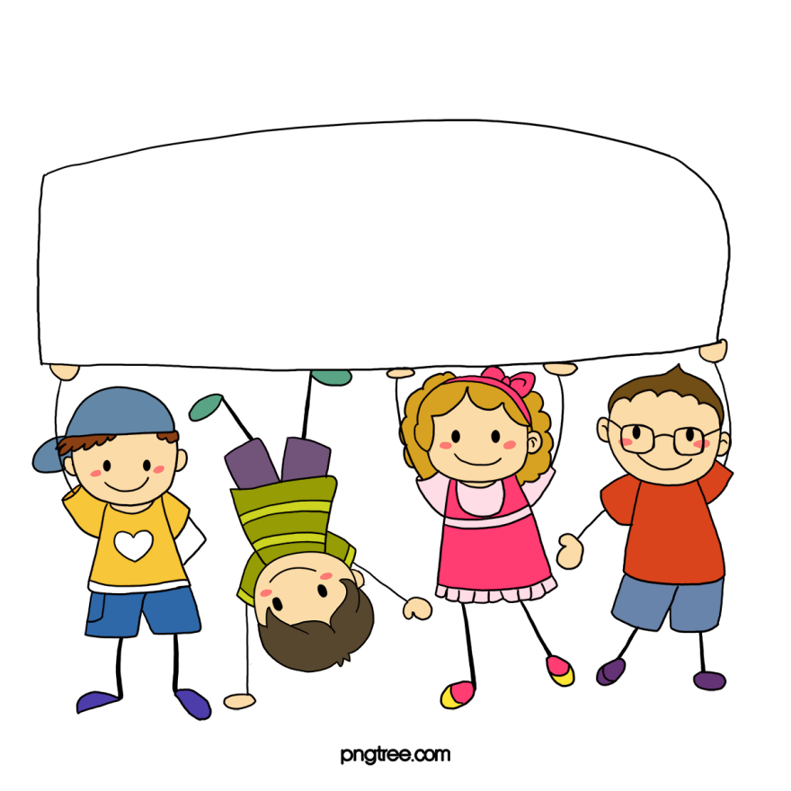
Củng cố - Dặn dò

